Slide 1

Responsi
Pemodelan Basis Data

Slide 2
TAHAPAN NORMALISASI
Bentuk Tidak Normal
Menghilangkan perulangan group
Bentuk Normal Pertama (1NF)
Menghilangkan ketergantungan parsial
Bentuk Normal Kedua (2NF)
Menghilangkan ketergantungan transitif
Bentuk Normal Ketiga (3NF)

Slide 3
Studi Kasus
Diketahui ada beberapa atribut dalam data penjualan yaitu:
no_faktur
tgl
kode_pelanggan
nama
kode_barang
nama_barang
harga
qty

Slide 4
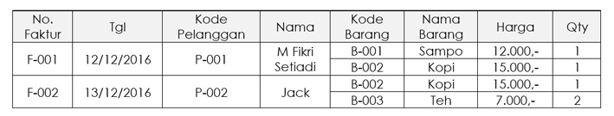
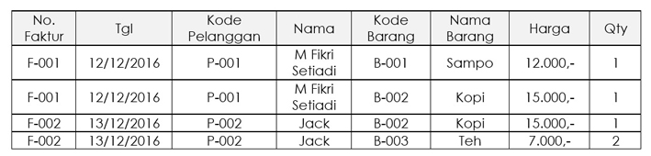
Normalisasi
Bentuk Tidak Normal
Normalisasi 1NF
Syarat
*) Menghilangkan perulangan group

Slide 5
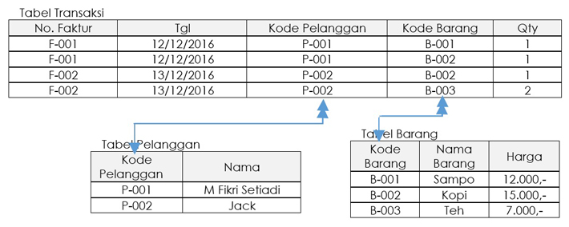
Normalisasi
Normalisasi 2NF
Syarat
Memenuhi syarat 1NF
Menghilangkan ketergantungan parsial
Atribut non primary key bergantung primary key

Slide 6
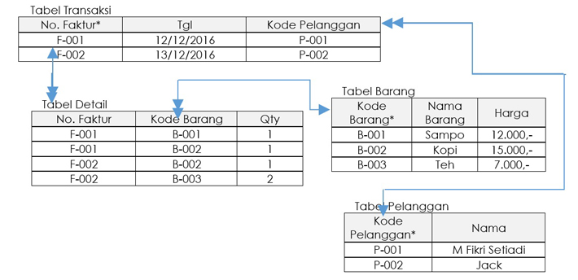
Normalisasi
Normalisasi 3NF
Syarat
Memenuhi syarat 2NF
Atribut bukan kunci tidak memiliki dependensi transitif terhadap primary key

Slide 7

ERD

Slide 8
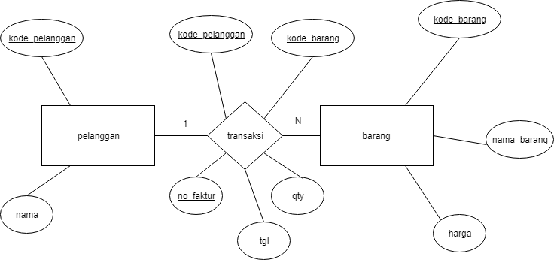
ERD

Slide 9
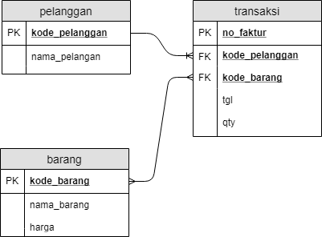
Tabel Relasional

Slide 10
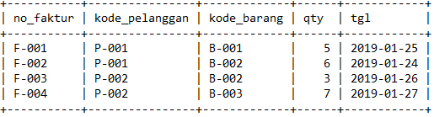
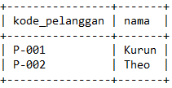
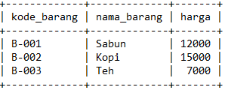
Buat database penjualan
Tabel Transaksi
Tabel Barang
Tabel Pelanggan

Slide 11
